Slide 1


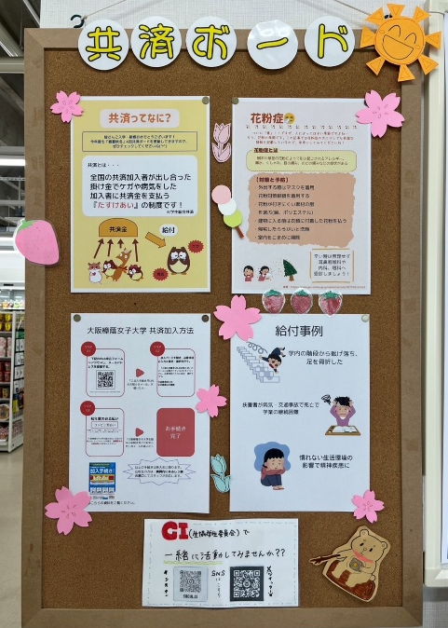
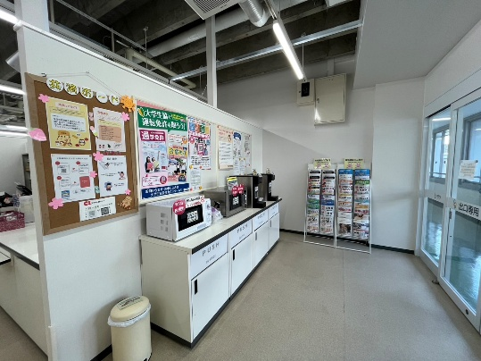
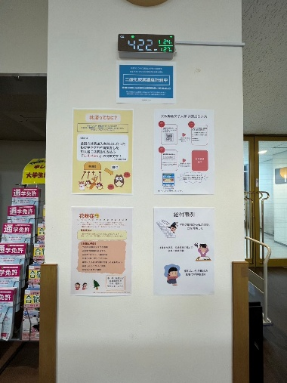



全国大学生協連
関西北陸ブロック
執筆者：久保初寧
協力：大阪樟蔭女子大学生協
発行日：2025年8月3日
大阪樟蔭女子大学生協
春の共済ボード
第382号
取り組み概要
日時：4/9〜
場所：購買、食堂
組合員の反応：クイズ企画の回答者は15人で、全問正解者は6人だった。
背景や概要：「共済ってなに？」、「花粉症」、「共済加入方法」、「給付事例」というコンテンツの共済ボードを作成。合わせて「春の共済クイズ」も行った。
[ 健康と安全 ]
工夫が盛りだくさんの共済ボード
POINT.1
時期に合わせたコンテンツ作成！
大阪樟蔭女子大学生協学生委員会では年に4回、共済ボードを作成しています。この共済ボードでは、給付事例を掲載することはもちろん、共済の説明や時期に合わせたコンテンツ掲載しています。ただ給付事例を掲載するだけでは、共済のことが分かりづらいと考えたことから給付事例だけではなく、共済の説明も付け加え、組合員により理解してもらう工夫ができています。
また、今回は新学期という時期だったことから、加入していない新入生に向けた加入方法の紹介や、春という季節だったことから、花粉症の対策と予防についてのコンテンツになっています。
POINT.2
共済認知拡大のための工夫！
共済ボードの作成は前々から行っており、購買の出口付近に設置しています。しかし、この設置場所では、一部の人しか目につかないと考え、今回設置場所や閲覧方法を再度検討しました。
①食堂での設置
1つ目の工夫として、新たに食堂にも2カ所、共済ボードの設置を始めました。食堂であれば、座って食べている際に目につき、自然と見てもらうことができます。組合員の視点に立って設置場所を考えより見てもらえるように工夫することができていました。
ご質問や[ K’s NEWS ]で紹介したい
活動があれば、ご連絡ください！
ブロック学生事務局 [ 久保 初寧 ] Kubo.Hatsune@univ.coop
Notes:
・ダミー文は消し、抜けている部分は書き足す
・分野とアイコンをコピーペースト。二つの組み合わせの場合はメインのひとつ
・タイトルは大学名を小さく、企画名を大きく書く。入らない場合は大きさを調整する
・見出し文はわかりやすく読みたくなる文とする
・まず活動概要を書く。日時・場所・活動背景や大まかな内容・ターゲットなど。
・POINTには企画を教訓化してコメントを記入
「どのように広報しているか」「店舗をどんな風に使っているか」という視点も積極的に記入する。
・写真やイラストは必ず入れること。最低2つ。
・小タイトルの横には、小見出しを付けるのもあり。
・項目は自由に増やしてOK ※事務局からのコメントなど
・フォントはすべて「游ゴシック」※ポイントは赤色で強調（太字・その他の色・下線は使わない）
・大きさ→分野14or16 見出し20or18 リード文11 本文10

Slide 2
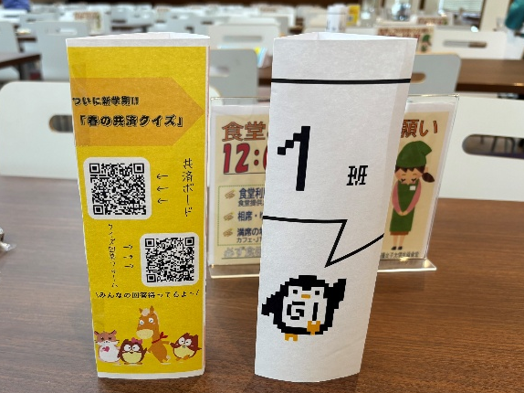
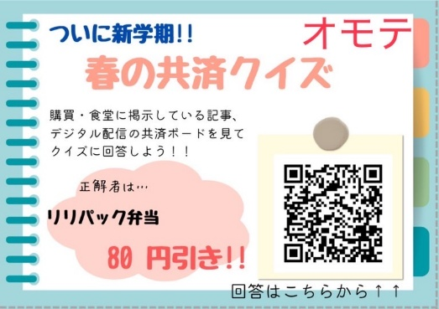
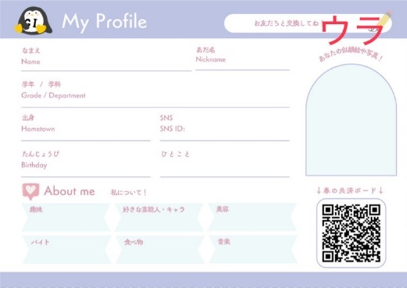

工夫が盛りだくさんの共済ボード
②オンライン共済ボードの作成
2つ目の工夫として、新たにオンライン共済ボードを作成しました。これは、共済ボードをwebからも閲覧することができるものです。食堂の各テーブルに設置された三角ポップの二次元コードからアクセスすることができ、食事をしながら気軽に共済ボードを閲覧できるようにしていました。
POINT.3
「春の共済クイズ」で楽しく共済を理解！
春の共済ボード設置に合わせて、「春の共済クイズ」という企画も実施していました。ただボードを設置するだけでなく、クイズ企画も行うことで組合員に楽しく共済を理解してもらう工夫ができていました。
回答はGoogleフォームで行い、食堂に設置した三角ポップや購買で購入時に配布しているチラシに記載している二次元コードからアクセスできるようにしていました。共済クイズに全問正解した人には480円のリ・リパック弁当を80円引きで買える特典を付けており、リ・リパック弁当の購入促進にもつなげていました。
また、購買で購入時に配布していたチラシには、裏面にプロフィール帳のようなデザインを施し、紙を捨てられない工夫を行っていました。新学期の時期だからこそ、新入生同士で使用してもらい交流してもらおうという狙いがあり、組合員同士の交流機会を作っていることも素敵です。
ご質問や[ K’s NEWS ]で紹介したい
活動があれば、ご連絡ください！
ブロック学生事務局 [ 久保 初寧 ] Kubo.Hatsune@univ.coop
私たちは持続可能な開発目標(SDGs)を支援しています。

